Slide 1
Robozzle 課程教學

Slide 2
課程說明
遊戲教學
課程進行方式
競賽方式

Slide 3
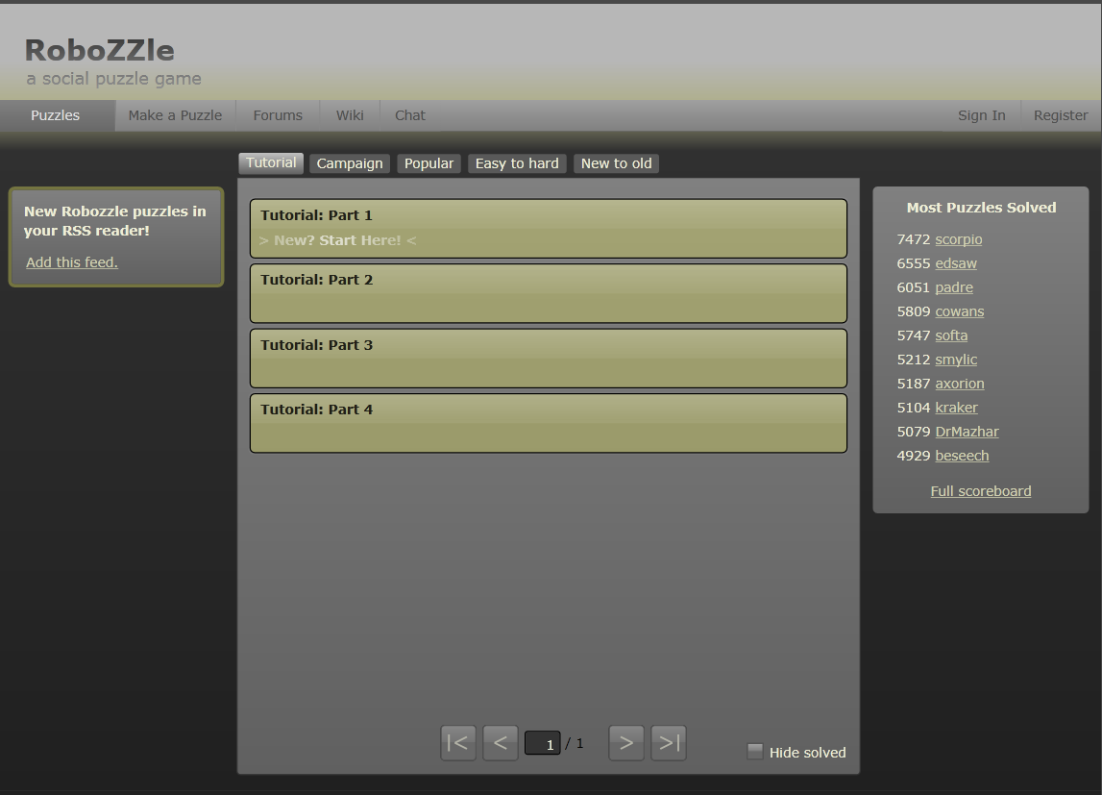
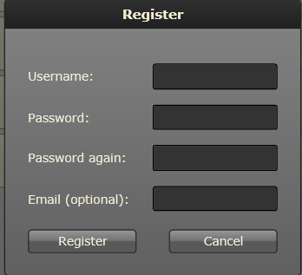
遊戲教學:註冊
Username:學號
EMAIL不用填

Slide 4
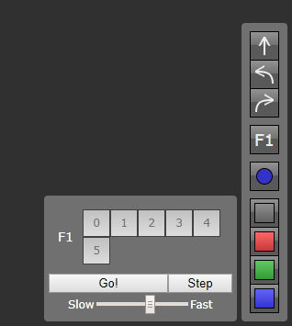
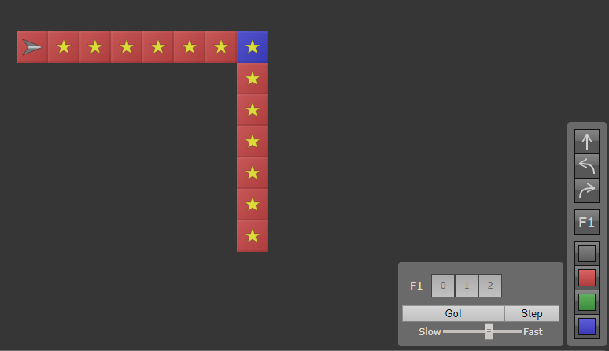
遊戲教學:遊玩方法

Slide 5
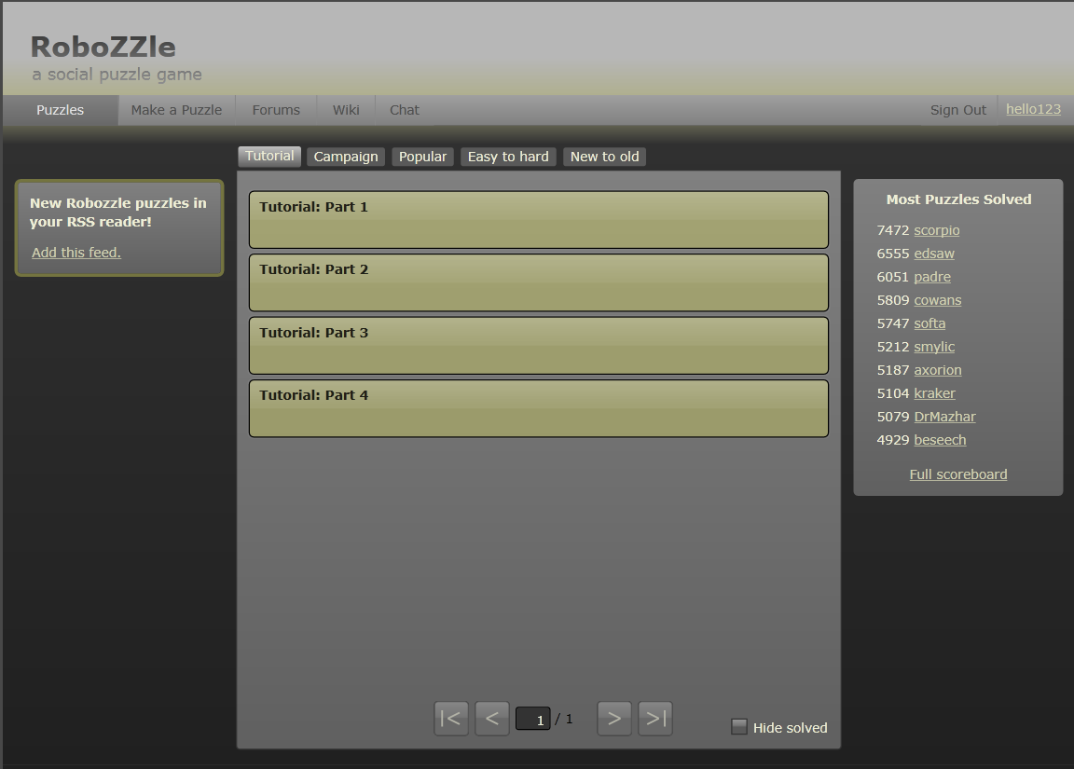
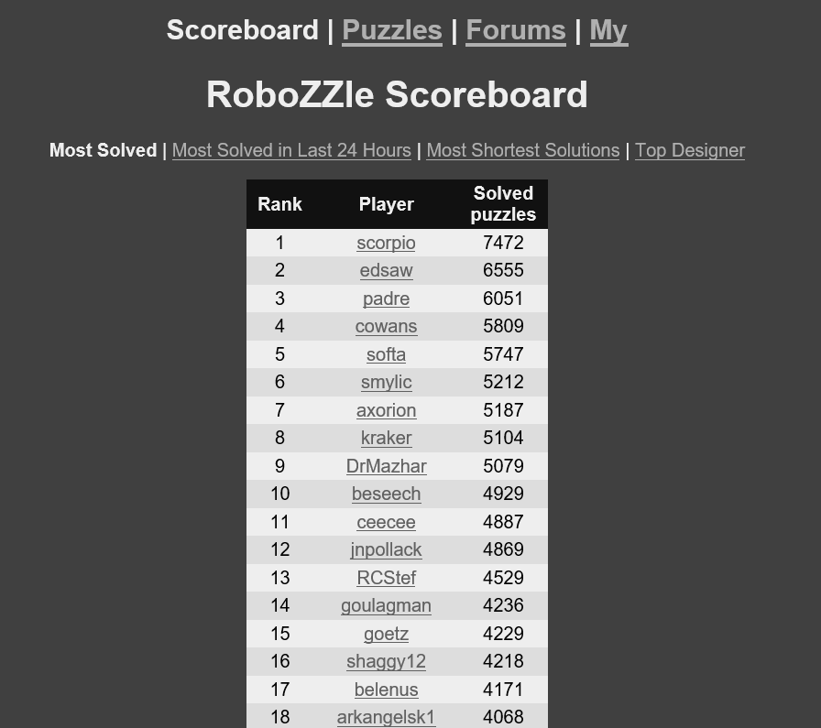
遊戲教學:搜尋關卡

Slide 6
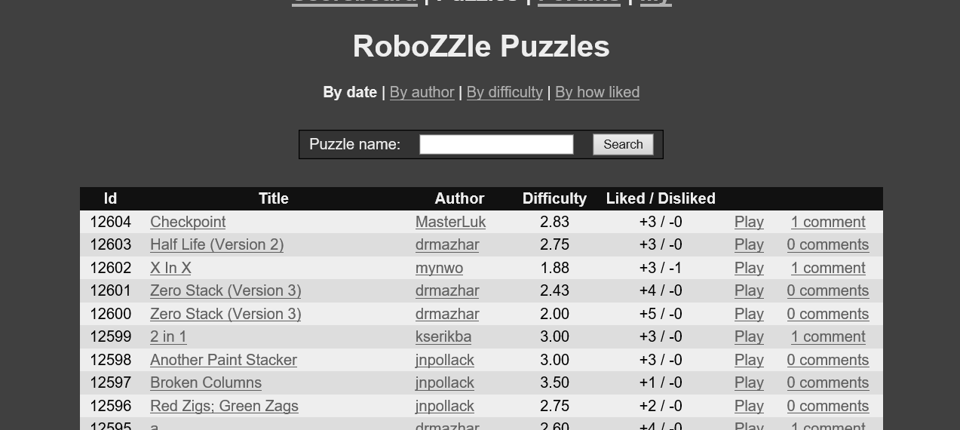
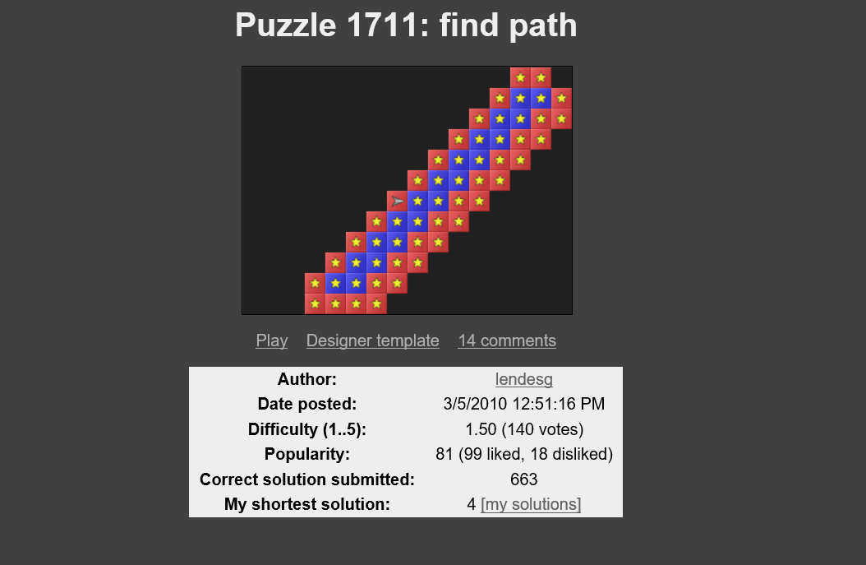

Slide 7
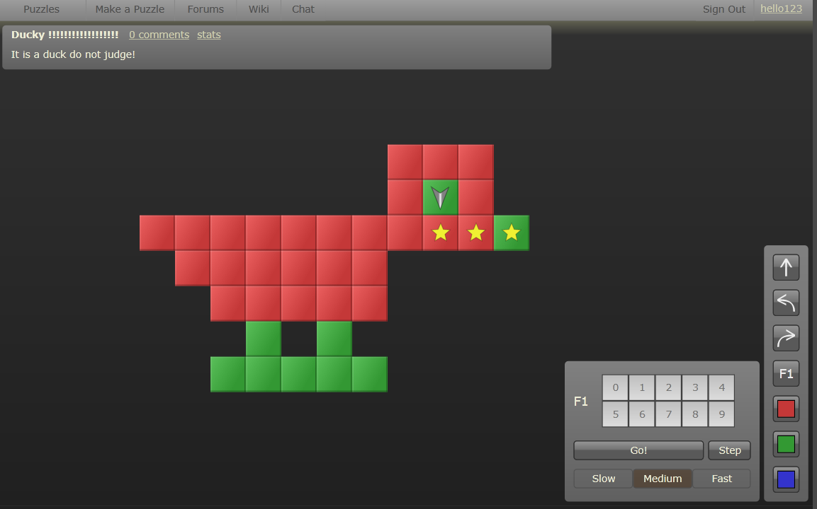
重要提醒
每遊玩一關都需要注意自己有沒有登入
他們常常會把你登出

Slide 8
課程進行方式
點選”Easy To hard”
挑選自己喜歡的關卡遊玩

Slide 9
競賽方式
搜尋我們所挑選的關卡並進行遊玩
每個關卡都有屬於自己的難度(1-5星)
最後統計所獲得的星數總數(破完2個1星3個3星=總星數:11顆)
依據獲得星數做排名

